Slide 1

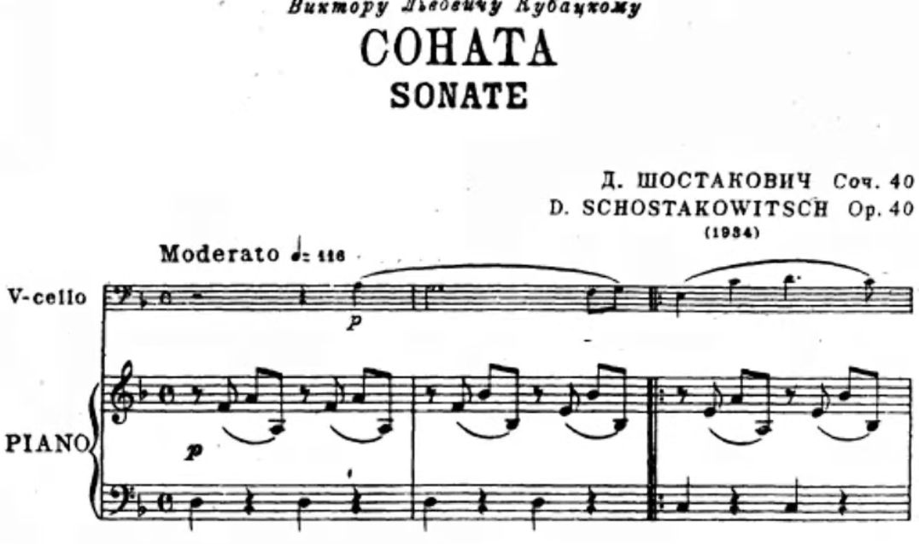

Musikalische Einführung
Schostakowitsch-Musikschule Berlin-Lichtenberg
Frau Diana Stojilkovic
Herr Ilay Dahan
Dmitri Schostakowitsch
Sonate für Violoncello und Klavier op. 40 in d-Moll (1934 komponiert)
I. Allegro non troppo
II. Allegro
III. Largo
IV. Allegro

